Slide 1
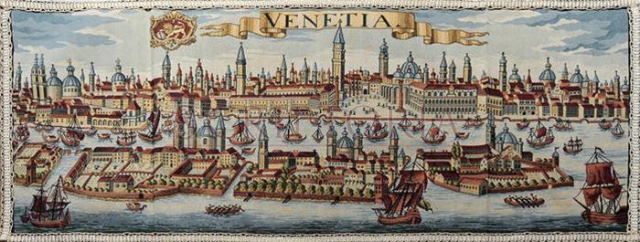
Nascita e sviluppo di Venezia

Slide 2
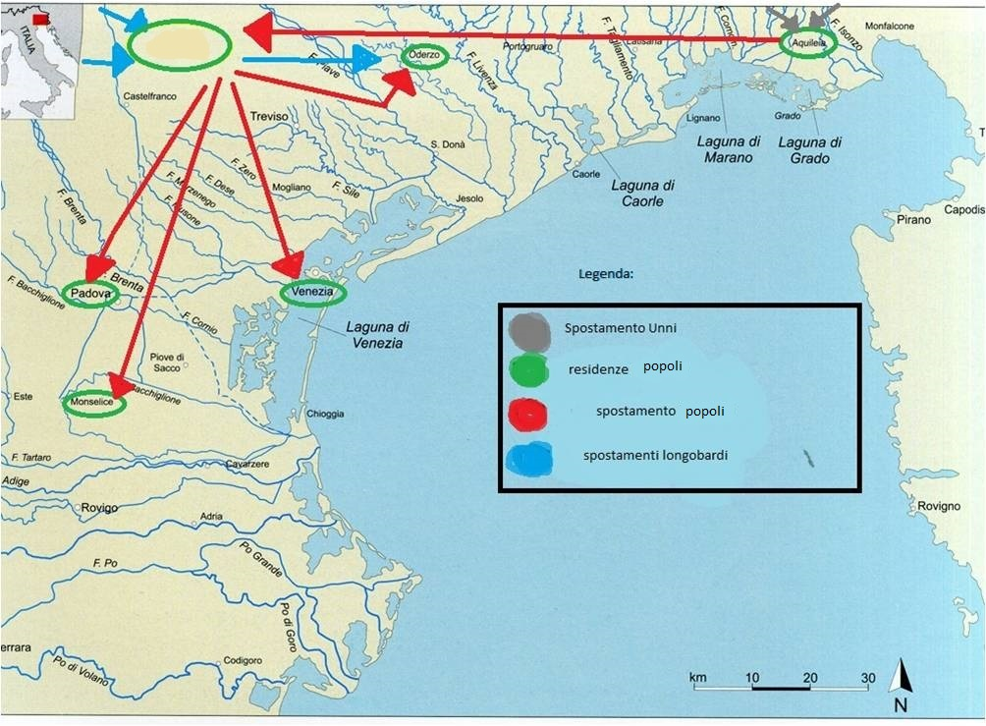
Dopo sessant'anni di dominio goto nel 568 i longobardi, si impadronirono di Forum Lulii e delle zone interne, lasciando ai bizantini Oderzo,Padova,
Monselice e a Venezia: l'invasione fu frutto di un accordo, attraverso il quale Venezia marittima, sottoposta all‘esarcato di Ravenna, veniva ormai separata dalla Venezia interna la quale diventerà la nuova Austria Longobarda. Nel VII secolo il dominio longobardo si espanse fino alla via Annia: nel 639 fu conquistata Oderzo e i Bizantini spostarono gli
organi amministrativi sul l'isola di Melidissa.
Venne poi creata con il tempo da questi fuggitivi
Le invasioni e la nascita
Nel 452 gli Unni di Attila conquistarono Aquileia. In queste
occasioni è probabile che le popolazioni dei territori saccheggiati si siano rifugiate temporaneamente nella zona lagunare. Nelle aree lagunari sorgevano all'epoca solo piccoli insediamenti, che si sostentavano con la pesca e lo sfruttamento delle saline. Politicamente questa città era un possedimento dell’impero di Costantinopoli.

Slide 3
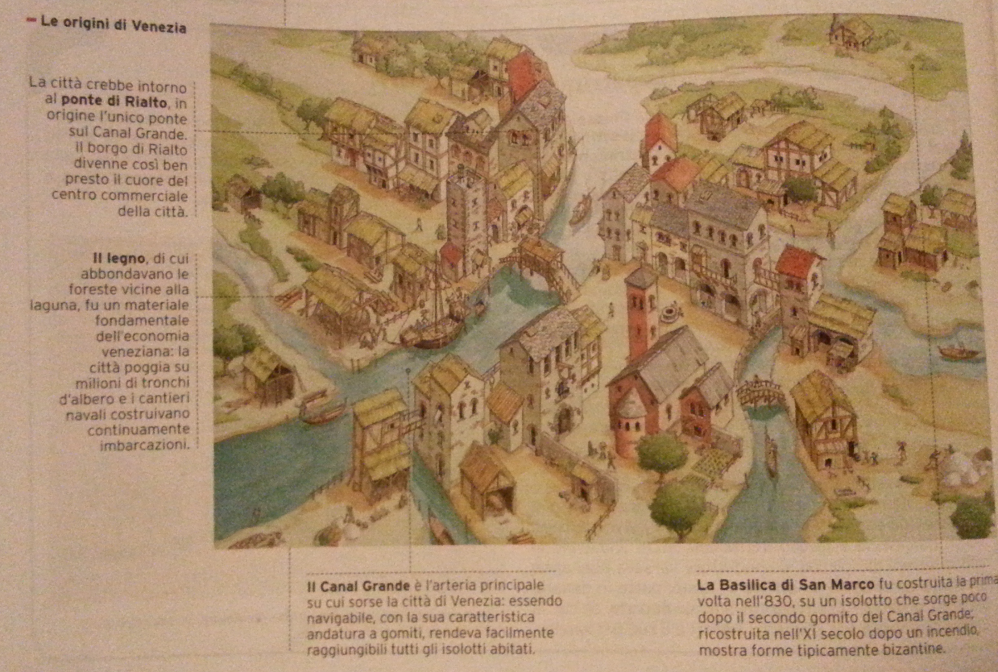
Composizione della città

Slide 4
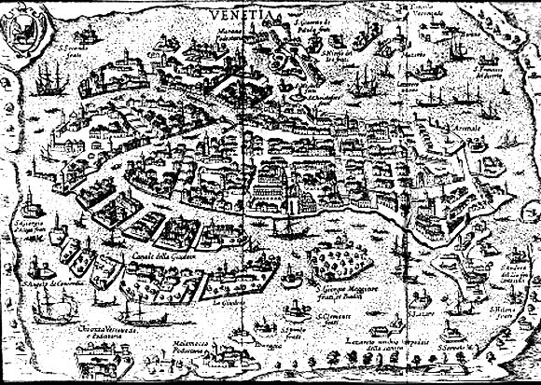
Nascita-Prestigio di Venezia
I primi abitanti della città di Venezia avevano già sviluppato diverse attività sul mare. Molti di loro vivevano ancora della pesca e del commercio del sale, altri erano carpentieri, ma i più facoltosi spingevano già i loro traffici al di fuori della laguna.
Nel 775 vi venne creata la sede vescovile di Olivolo. Durante il governo di Angelo Participazio la sede ducale venne quindi trasferita da Malamocco. Furono costruiti il monastero di San Zaccaria, un primo palazzo ducale e la prima basilica di San Marco.
Nell'828 i Veneziani trasferirono il corpo dell'Evangelista Marco nella cappella del Palazzo ducale, già sorto nelle isole Realtine in prossimità di quella che sarà la futura Piazza San Marco. Secondo la leggenda, due mercanti capitarono in Alessandria d'Egitto nel momento in cui il Califfo faceva saccheggiare la chiesa cristiana dove era conservato il corpo di San Marco. Temendo che il sacro corpo venisse profanato, i due mercanti lo trafugarono, trasportandolo sulla loro nave, in un cassone di legno ricoperto di maiale. I veneziani gli diedero poi onorata sepoltura nella prima basilica di San Marco e lo elessero loro patrono. Questo evento accrebbe il prestigio di Venezia, non solo come capitale, ma come sede religiosa. Nell'897 il doge Pietro Tribuno eresse una difesa che circondò tutta Venezia. I materiali da costruzione per queste edificazioni, furono tratti dalle rovine delle antiche città romane più prossime alla costa.

Slide 5
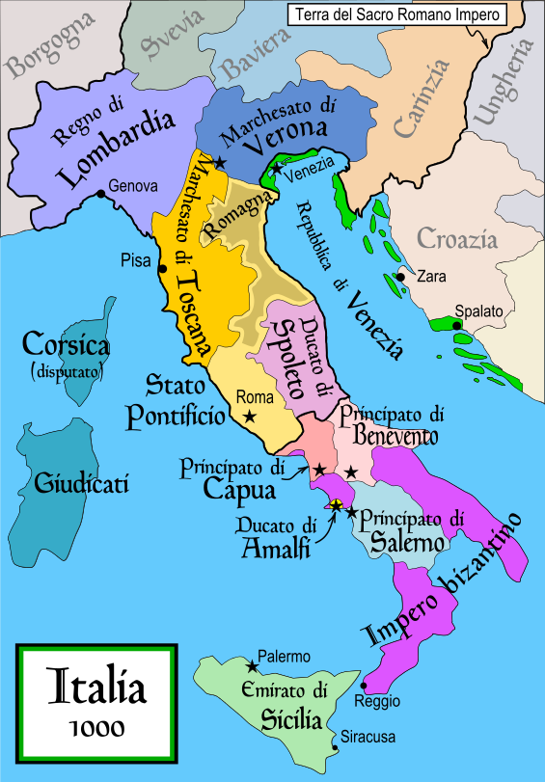
Sviluppo Politico
Il capo del governo era il Doge, teoricamente eletto a vita, ma in pratica, spesso costretto a rimettere il proprio mandato a seguito di risultati insoddisfacenti del proprio governo.
Nei secoli Venezia divenne la capitale della Repubblica Veneta, che fu la più lunga e duratura repubblica della storia (circa 1100 anni), fu per secoli una delle maggiori potenze europee.
Venezia con il passare del tempo rivaleggiava con Genova e il suo predominio sull'Adriatico era tale che i veneziani lo indicavano con il nome di "Golfo di Venezia", il Doge, in seguito ad una spedizione diplomatica e militare lungo la costa dalmata, nell'anno 1000 riceve dall'Imperatore Romano d'Oriente il titolo di Doge Dalmatiae; le repubbliche marinare di Ancona e di Ragusa (Dalmazia) solo con una stretta alleanza reciproca riuscirono a rimanere indipendenti e a continuare i loro traffici con l'Oriente, altrimenti dominio esclusivo dei navigatori veneziani.

Slide 6
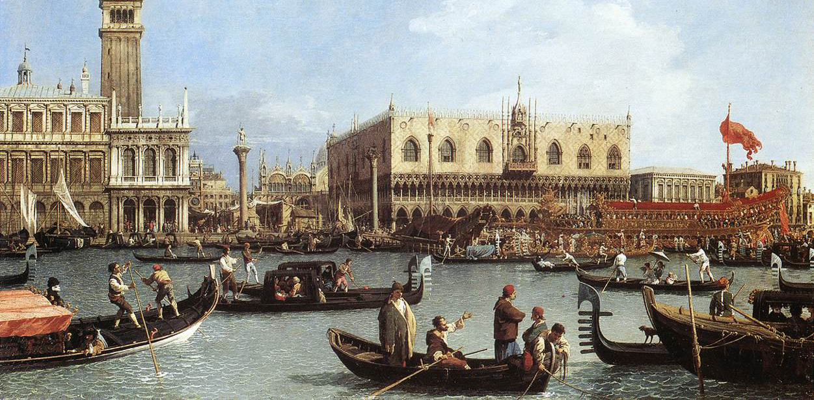
Sviluppo economico
All’ epoca il maggior centro dell’ alto adriatico era Comacchio che vendeva ai veneziani il sale estratto dalle paludi. Venezia però non dipese solo da queste estrazioni ma si rafforzo anche grazie alla costruzione delle strette barche adatte a muoversi sui fondali bassi e mobili . Usate per trasportare lungo i corsi d’acqua nella pianura Padana i prodotti sbarcati dalle navi bizantine avviando i rapporti commerciali con le città più interne. Grazie anche alle imprese agricole e hai monasteri i veneziani riuscirono ad avere un economia florida per molto tempo.

Slide 7
…FINE…

